Slide 1
AI 辅助形式化证明 · 第二次作业
欧拉幂和猜想的
机器反证
AI 生成候选证明，Lean 4 独立验收
1769 年提出 · 1966 年被反例推翻 · 本次由机器复核
主命题
27⁵ + 84⁵ + 110⁵ + 133⁵
k 个正整数的 n 次幂之和若等于另一个 n 次幂，
则 k ≥ n（n ≥ 3）。本实验证明它在 n = 5 时为假。
= 144⁵
Lander–Parkin，1966
S1 准备环境
S2 向 AI 提问
S3 交给 Lean
S4 查看验收
S5 按需修正
63026108-王睿杰 · 2026-10-21
通过标准：无错误 + 公理合规

Slide 2
步骤 1 / 5
01
先把 Lean 跑起来
本次采用
可选
在线 Lean
本地 VS Code
live.lean-lang.org
lake env lean Proof.lean
· 打开后把项目下拉框切到 Latest Mathlib
· 左侧写代码，右侧消息区看反馈
· 无需下载，适合快速验证一份证明
· 缺点：断网即不可用，无法批量调试
· 先装 elan，再建项目、拉 Mathlib
· lake exe cache get 首次约数 GiB
· 好处：可离线、可反复调试
· 本次未采用，因为时间成本高
两条路验证的是同一份代码。本次选在线版：Lean 4 + Latest Mathlib，整段粘贴后数秒内出结果。
AI 辅助形式化证明 · 欧拉幂和猜想
02 / 06

Slide 3
步骤 2 / 5
02
让 AI 生成候选证明
输入
PROMPT
整段复制给 AI
把数学题目说清楚
并把定理声明原样钉死
请证明：欧拉幂和猜想在 n = 5 时是假的。
背景：欧拉 1769 年猜想，对任意 n ≥ 3，若 k 个
正整数的 n 次幂之和等于另一个正整数的 n 次幂，
则必有 k ≥ n。
要求：先给 3–5 行数学解释，再给完整 Lean 4 代码。
说明：以 import Mathlib 开头，声明固定为：
def EulerConjectureInstanceN5 : Prop :=
∀ a b c d e : ℕ, 0 < a → 0 < b → 0 < c →
0 < d → 0 < e →
a ^ 5 + b ^ 5 + c ^ 5 + d ^ 5 ≠ e ^ 5
theorem euler_conjecture_instance_false :
¬ EulerConjectureInstanceN5 := by
约束：
1. 不得用 sorry、admit，不得自行加 axiom
2. 不得用 native_decide（会引入额外信任）
3. 必须能在 live.lean-lang.org 直接整段跑通
4. 末尾加 #print axioms euler_conjecture_instance_false
输出
一段数学解释
加一份完整可粘贴的 Lean 代码
四道硬约束
— 禁止 sorry、admit、自定义 axiom
— 禁止 native_decide 之类额外信任
— 必须能在在线版直接跑通
— 末尾必须打印公理依赖
AI 辅助形式化证明 · 欧拉幂和猜想
03 / 06

Slide 4
步骤 3 / 5
03
把证明交给 Lean
复制 AI 给出的候选证明，整段替换在线编辑器里的内容，等待自动检查。
这段代码在做什么
import Mathlib
theorem four_fifths_eq_fifth :
(27 : ℕ) ^ 5 + 84 ^ 5 + 110 ^ 5 + 133 ^ 5 = 144 ^ 5 := by
decide
def EulerConjectureInstanceN5 : Prop :=
∀ a b c d e : ℕ, 0 < a → 0 < b → 0 < c → 0 < d → 0 < e →
a ^ 5 + b ^ 5 + c ^ 5 + d ^ 5 ≠ e ^ 5
theorem euler_conjecture_instance_false : ¬ EulerConjectureInstanceN5 := by
intro h
have key := h 27 84 110 133 144
(by decide) (by decide) (by decide) (by decide) (by decide)
exact key four_fifths_eq_fifth
#print axioms four_fifths_eq_fifth
#print axioms euler_conjecture_instance_false
1
先立等式
four_fifths_eq_fifth 交给 decide，直接把四个五次幂算出来。
2
再落命题
把猜想在 n = 5、k = 4 处的断言写成 Prop，一个特例就够。
3
收口于矛盾
反例一代入，等式与「不相等」相撞，猜想被推翻。
面板为版面精简了注释；代码本身可直接运行，完整版见 EulerSumOfPowers.lean。
AI 辅助形式化证明 · 欧拉幂和猜想
04 / 06

Slide 5
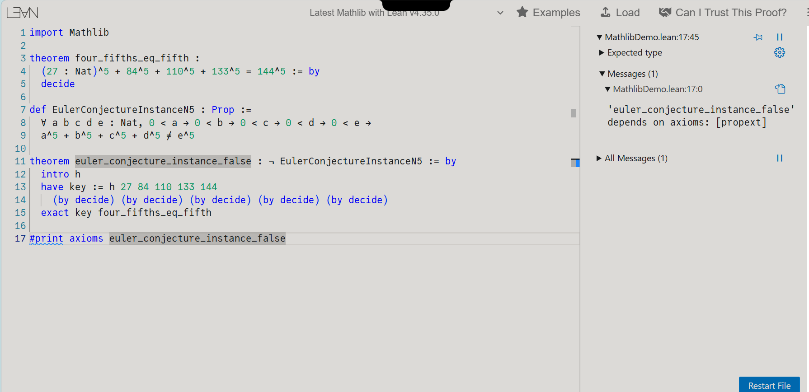
步骤 4 / 5
04
查看验证结果
验收清单
机器输出
1
命题与原题一致
n = 5、k = 4 是原猜想的一个特例；否定它即否定整个猜想，没有偷换强度。
2
检查结束且没有错误
消息区无 error，编辑区无红色波浪线，lake 检查无输出。
3
没有 sorryAx 或自定义公理
三条标准里任何一条不过，都算未通过——尤其「无 sorryAx」。
本例更彻底：两条定理都不依赖任何公理，连经典公理都没用到。
一次通过：只用一个候选版本，未经历报错后修改；修正流程见下一页。
AI 辅助形式化证明 · 欧拉幂和猜想
05 / 06

Slide 6
步骤 5 / 5
05
有报错时，反馈并修正
本实验一次通过、未经历报错；按规范补一条「报错 → 修正」的闭环记录，证明流程可复现。
初版 · 把大数等式留给 sorry
修正 · 补上 decide
theorem four_fifths_eq_fifth :
(27 : ℕ) ^ 5 + … = 144 ^ 5 := by
sorry
-- Lean: declaration uses 'sorry'
-- #print axioms … → [sorryAx, …]
theorem four_fifths_eq_fifth :
(27 : ℕ) ^ 5 + … = 144 ^ 5 := by
decide
-- no errors
-- axioms: none
Lean 报错
AI 修正
再次检查
把完整代码与报错原文一起回传
命题不变，只改证明手段
确认公理输出回到合规状态
保存四样东西：首次代码、报错原文、修改内容、最终结果——这四样构成一次可复现的修正。
AI 辅助形式化证明 · 欧拉幂和猜想
06 / 06

